Slide 1
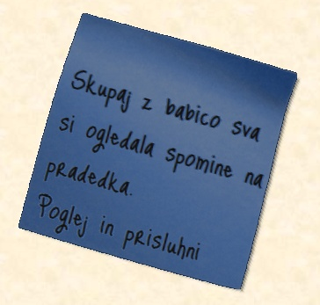
Zgodovinska detektiva
Notes:
Skupaj z babico sva si ogledala spomine na pradedka.
Poglej in prisluhni
Na listke sva si pisala opombe in ji nalepila poleg posameznega vira.
Babica pa je včasih povedala kakšno zgodbo.

Slide 2
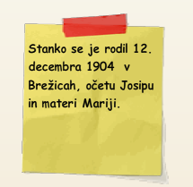
Rojstni list
Notes:
Takrat je bila tu Avstrogrska monarhija.

Slide 3
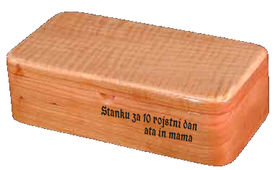
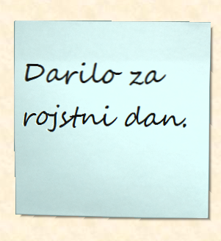
Orglice
Notes:
Kot kaže, je imela rad glasbo. Babica je povedala, da

Slide 4
Poklic

Slide 5
Družinska fotografija
3.6.1926

Slide 6
Zmaga na tekmovanju

Slide 7
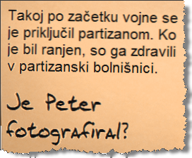
2. svetovna vojna

Slide 8
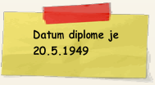
Nov poklic

Slide 9
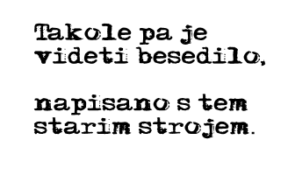
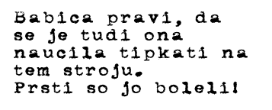
Pisalni stroj

Slide 10
Nemški daljnogled

Slide 11
Plošča, posnetki
Peter Iljič Čajkovski, Hrestač

Slide 12
Osmrtnica

